Slide 1
NAsTAVA NA DALJINU za učenike S TEŠKOĆAMA
Beli Manastir, 18. ožujka 2020.
Božana Tenji, prof.savjetnica

Slide 3
Razmislimo Kako prilagoditi nastavu svome učeniku
učenicima po prilagođenom programu (primjer: učenici koje pohađaju nastavu po prilagođenome programu )
i učenicima s posebnim potrebama

Slide 4
Kome treba prilagodba
Skoro svakom učeniku?

Slide 5
Natprosječnog znanja,hiperaktivan,
učenik s psihičkim poremećajem
Prosječnog znanja,izražena adolescentna kriza,promjenjivo ponašanje,
hiperaktivnost
Izuzetno vrijedan,
zainteresiran,miran, tih
Niska razina znanja,promjenjivog interesa,izrazito verbalno agresivna
Niska razina znanja,potrebna stalna pomoć,trudi se,teškoće pisanja čitanja
Niska razina znanja,potrebno joj je puno vremena i vođenje,teškoće pisanja,čitanja
Zadovoljavajućeg znanja,izrazito hiperaktivan-fizički i verbalno,učenik s psihičkim poremećajem
Prosječnog znanja,
hiperaktivna,
emocionalno nestabilna
Prosječnog znanja,
odbija rad,”facebook ovisnik”, učenica s psihičkim poremećajem
Hiperaktivan,
bez interesa,
puno priča,
ometa ostale,teškoće čitanja,pisanja
Prosječnog znanja,želi učiti,oštećenje vida
Niža razina znanja,potrebno vođenje u radu,izražene emocionalne teškoće,hiperaktivnost

Slide 6
INDIVIDUALIZACIJA NASTAVE PREMA ODGOJNO-OBRAZOVNIM POTREBAMA UČENIKA

Slide 7
Otvorite digitalnu bilježniCU RAZREDA
KLIKNITE NA IME UČENIKA

Slide 8
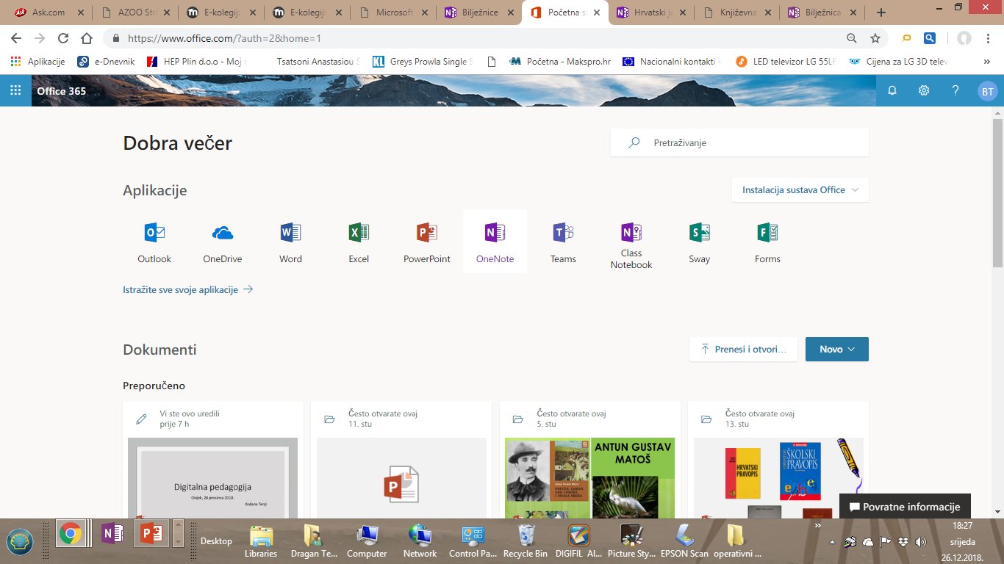

Slide 9
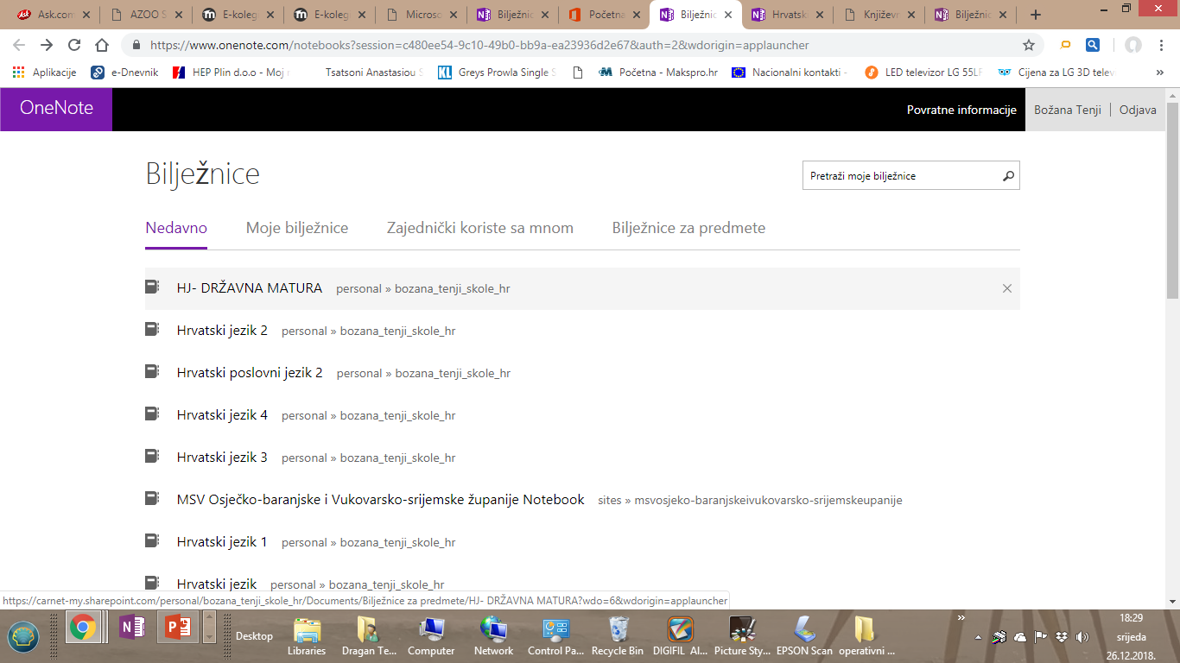

Slide 10
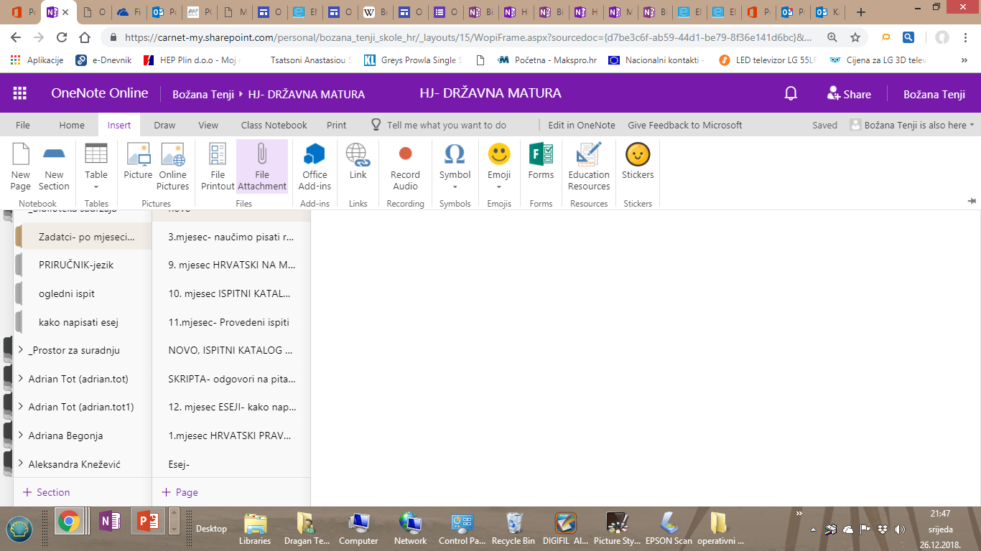

Slide 12
http://onenoteforteachers.com/en-US/Guides/Collaborating%20in%20the%20classroom%20with%20the%20OneNote%20Class%20Notebook%20Creator
OneNote je vaša vlastita digitalna bilježnica | ▶ Pogledajte dvominutni videozapis
Digitala bilježnica
Bilježnica za predmet u programu OneNote organizirana je u tri dijela:
Bilježnice učenika – privatne bilježnice koje zajednički koriste nastavnik i pojedinačni učenici. Nastavnici mogu pristupiti bilježnici svakog učenika, dok učenici mogu pristupiti samo vlastitoj.
Biblioteka sadržaja – bilježnica namijenjena samo čitanju putem koje nastavnici mogu zajednički koristiti radne materijale s učenicima.
Prostor za suradnju – bilježnica namijenjena svim slušateljima predmeta koja služi za zajedničko korištenje, organiziranje i suradnju.

Slide 13
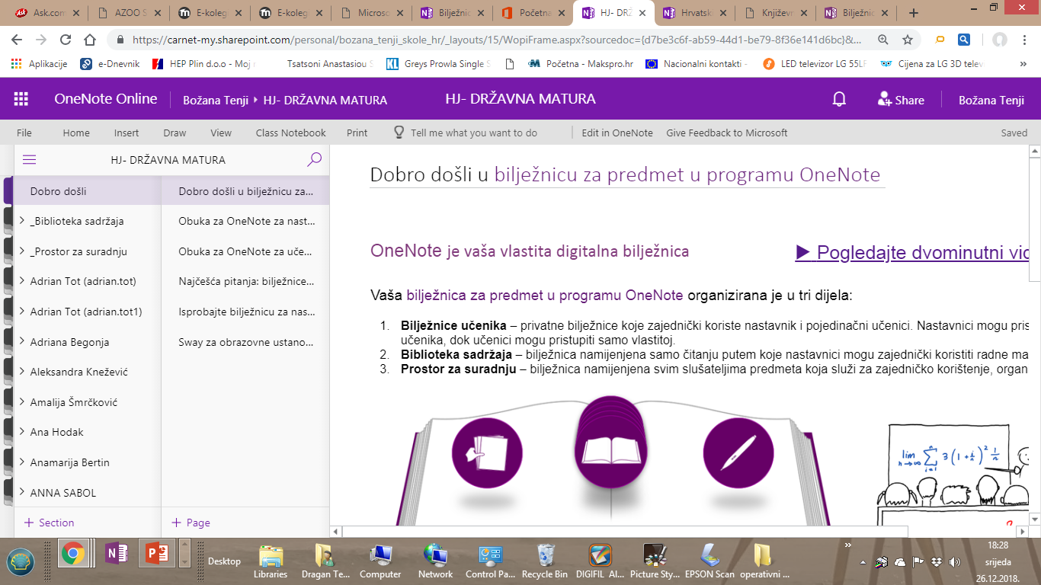

Slide 14
Za učenike po prilagođenom programu
moramo individualizirati nastavu

Slide 15
INDIVIDUALIZIRANI ODGOJNO -OBRAZOVNI PROGRAM (IOOP)
Program izrađen za točno određenog učenika
Precizira ciljeve koje učenik treba postići tijekom postavljenog razdoblja
Digitalna bilježnica nam pomaže individualizirati program za svakoga učenika.

Slide 16
Primjer 1: FORMATIVNO VREDNOVANJE preko kvizova
https://srednja.hr/kviz/knjizevna-analiza-hamlet-william-shakespeare/
Primjer 2: Elektronička poruka koju će učenici ispravljati
Predmet: No subject
Bok profesorice, neznam di nači primjere zdataka koje moramo rješiti do ponedjeljka, ili utorka? Nisam siguran, pa ako mi možete još i to reć?
Dali trebamo to poslati vama tu na mail ili da donesemo na sat taj dan dok imamo?
Hvala na pomoči. Btw kako ste?

Slide 17
SKUPINE UČENIKA
Poremećaj pažnje /hiperaktivnost/
Problemi u ponašanju Emocionalne teškoće
Specifične teškoće učenja

Slide 18
Za učenike s posebnim potrebama
prilagoditi nastavu potrebama učenika

Slide 19
Preporuke za individualizirani pristup uz pomoć digitalnih bilježnica
Ako piše pismenu provjeru znanja potrebno je smanjiti broj zadataka (ne odnosi se na prilagodbu sadržaja)
Uvažiti teškoće kod situacija kada se pažnja istovremeno dijeli na više zadataka te dogovoriti način da mu se osigura materijal za učenje (u osobnom prostoru digitalne bilježnice)
Ne ocjenjivati urednost rukopisa. Učenik može pisati u digitalnu bilježnicu, a nastavnik pogreške pri pisanju može podvući.

Slide 20
Prilagodbe vezane uz teškoće u usvajanju uputa
Upute zadavati jednu po jednu
Predvidjeti dulji vremenski period za usvajanje nekih tema
Provjeravati je li učenik razumio sadržaj, pojmove i definicije te dati mu dodatna objašnjenja (unutar osobnog prostora digitalne bilježnice)

Slide 21
PRILAGODBE NASTAVNIH SADRŽAJA
DA
?
NE
Ovisno o specifičnostima učenika i obrazovnim potrebama
U KOJOJ MJERI ?

Slide 22
PRILAGODE U PREZENTACIJI SADRŽAJA koje omogućuje digitalna bilježnica s obzirom na teškoće koje učenik ima
AUDITIVNE
VIZUALNE
Filmovi, slike, crteži, posteri, grafikoni, tablice, prezentacije
Pisati uvećanim slovima, podcrtavati, bojama isticati bitno, koristiti markere
Mentalne mape
Kartice za pojašnjenje pojmova
Nastavni listići
Snimke tekstova, ulomaka
Jačina glasa
Naglašavanje važnosti pojedinih dijelova
Čitanje zadataka
naglas, objasniti nepoznate pojmove
Koristiti i izmjenjivati raznolike metode rada, sredstva i pomagala:

Slide 23
PRILAGODBE OPSEGA I TEŽINE ZADATAKA
Smanjiti broj zadataka, teksta, definicija, pojmova
Sažeti predviđene tekstove (npr.obraditi dijelove lektire)
Prezentirati samo ključne, bitne pojmove
Podijeliti zadatak na više manjih cijelina
Rasporediti zadatke po težini (lakši-teži-lakši)
Ponuditi nekoliko odgovora
Rješavanje zadataka nadopunjavanjem
Ostaviti dovoljno prostora za pisanje odgovora te označiti mjesto za odgovor (npr.crtama)
Izbjegavati zadatke tipa “opiši, zaključi...”
Omogućiti korištenje pomagala (rječnik, udžbenik...)
Zamijeniti teže riječi “lakšim” (npr.regenerirati –obnoviti)

Slide 24
VREMENSKO PRILAGOĐAVANJE
Omogućiti više vremena za rješavanje zadataka u osobnom prostoru digitalne bilježnice

Slide 25
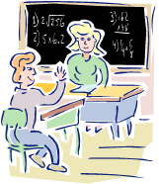
DIGITALNA BILJEŽNICA OMOGUĆUJE Bolju suradnju
Digitalna bilježnica omogućuje bolju suradnju
s drugim učenicima u prostoru za suradnju
Rad na projektnim zadatcma npr.

Slide 26
NASTAVNIK RATI UČENIKA U REALNOM VREMENU
Zašto uvijek baš ja moram sjediti u prvoj klupi?
Izvoli, pitaj Matej!
Pomoću
digitalne bilježnice nastavnik može pratiti učenika preko računala u realnom vremenu.

Slide 27
Zaključak
Digitalne su bilježnice nezamjenjive u nastavi na daljinu jer omogućuju postavljanje individualiziranih i prilagođenih sadržaja učenicima s teškoćama te praćenje učenika u realnom vremenu i podršku nastavnika na svakome satu.

Slide 28
Izvori:
https://www.medijskapismenost.hr/ucitelji/
https://www.e-skole.hr/wp-content/uploads/2018/12/Strategija-digitalnog-sazrijevanja-cjeloviti-tekst.pdf
M. Šimunek:
INDIVIDUALIZACIJA NASTAVE PREMA ODGOJNO-OBRAZOVNIM POTREBAMA UČENIKA

